Slide 1
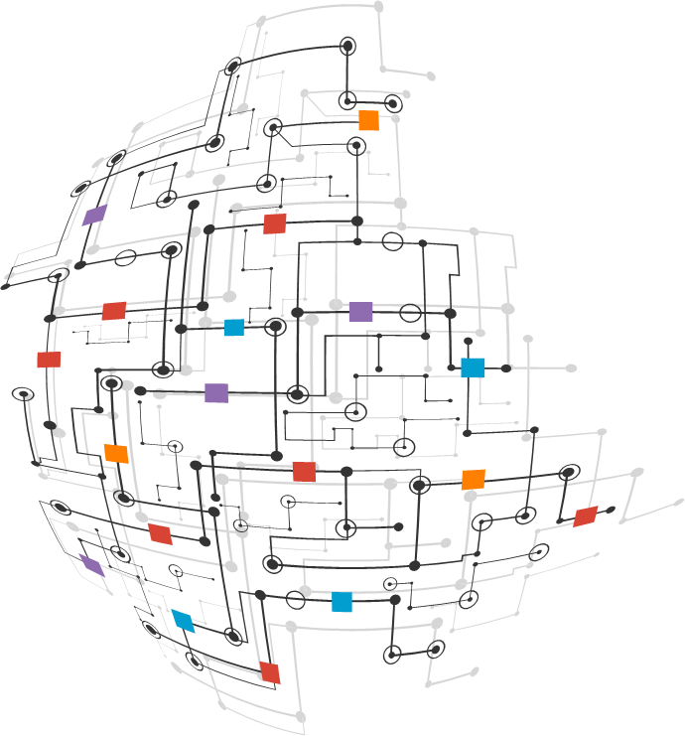
新闻APP产品方案设计
移动智能开发
汇报人：田野，李虹，刘晓艺，梁林英

Slide 2
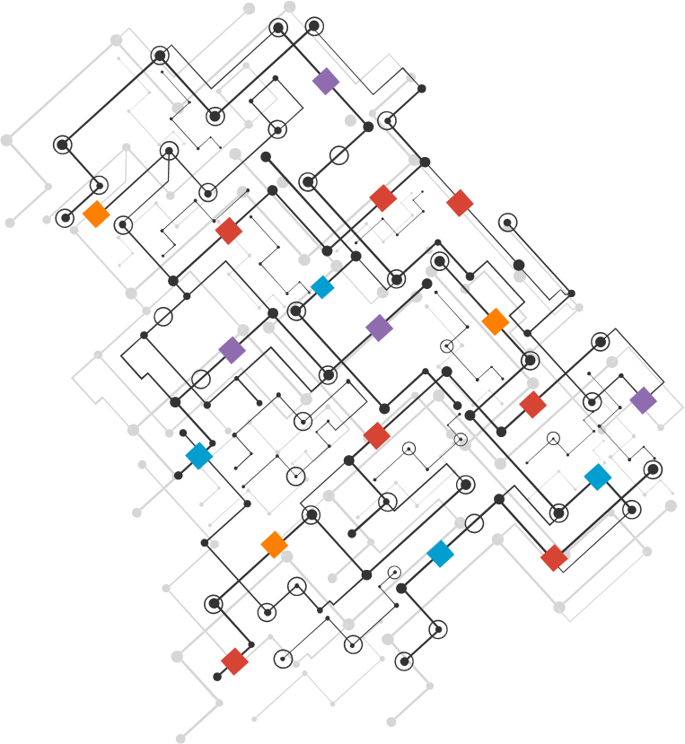
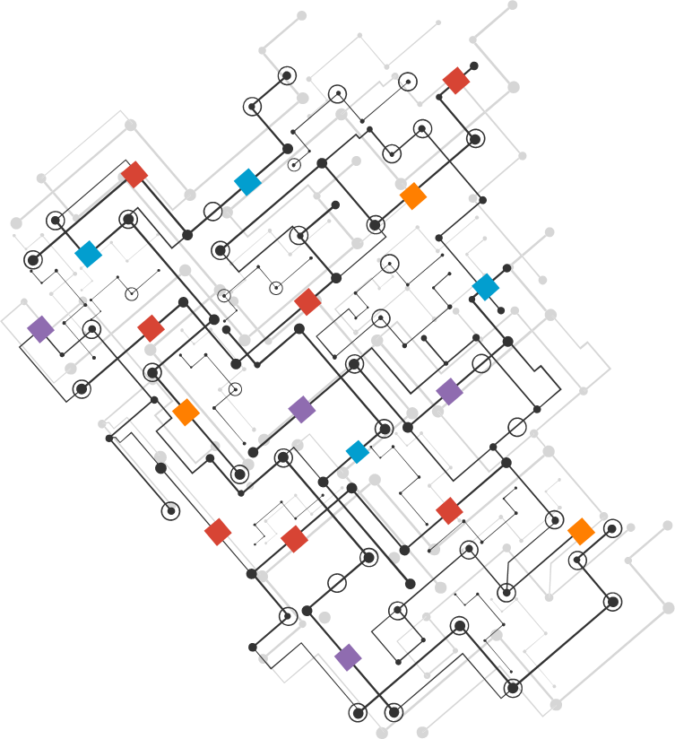
目录
CONTENT
01
02
03
04
项目实施可行性报告
产品定位目标
技术解决方案
产品内容
总策划
推广方案
运营规划书

Slide 3
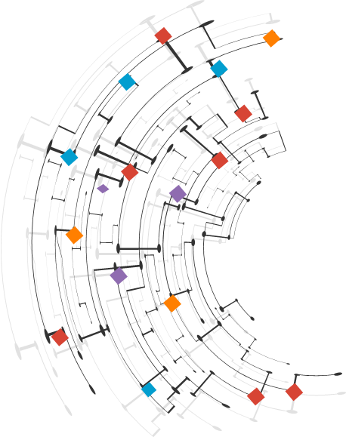
01
项目实施可行性分析

Slide 4

1.1 行业市场分析
根据中国互联网络信息中心（CNNIC）发布的中国互联网络 展状况统计报告显示，截至2017年12月，我国手机网民规模达7.53亿，网民中使用手机上网人群的占比97.5%，网民继续向移动端渗透。2017年，各类手机应用的用户规模不断上升，其中，新闻 App 是最基础的互联网应用之一，手机网络新闻用户规模达到6.19亿，占手机网民的82.3%。
新闻 App 之所以能够有广阔的市场，是由于人们对于新闻有兴趣有需求，新闻的种类在如今也是五花八门，军事新闻、政治新闻、娱乐新闻、体育新闻等等，人们关注着各种各样的 新闻，在新闻中获取自己生活工作所需信息，因此新闻具有广阔的市场。而另一方面，许多新闻媒体也希望通过这一新的阅读模式来吸引读者，扩大信息传播的途径，增加收益，所以在应用商店中新闻App 成为必不可少的应用软件。在现今，纸媒和互联网已经不是新闻最新潮流的媒体，手机体积小便于携带，已经成为了人们首选的阅读方式，再加上 App 新闻在手机上的准入门槛比较低，使得新闻行业内新闻 App 的发展成为必然。
MORE THEN
YOU WAIT
TODAY

Slide 5
1.2同类产品分析
当下常用的新闻类APP中，基本由互联网公司和传统媒体成立，从大方向上可以分为三类：门户网站的APP，传统媒体的独立APP，聚合类新闻APP。
例如腾讯旗下的腾讯新闻、网易旗下的网易新闻、搜狐建立的搜狐新闻、新浪旗下的新浪新闻等，刚开始都是以新闻门户网站的形式存在，后来纷纷建立了自己的APP; 传统媒体拥抱互联网和新媒体浪潮后也成立了自己的新闻APP，例如凤凰台的凤凰新闻、南方报业集团的南方周末、央视新闻和人民日报自身的同名APP平台; 聚合类新闻APP中比较知名的则有今日头条、百度新闻、ZAKER等等。
像腾讯新闻、网易新闻、新浪新闻这类由门户网站发展建立的APP，背靠互联网企业，可以借助企业旗下的其他平台进行推广，腾讯可以借助QQ和微信、网易可以借助网易云音乐和有道词典、新浪可以借助新浪微博，所以这些新闻APP平台的用户基数大，传播范围更加广泛，但和传统媒体成立的新闻APP相比，新闻的质量的深度都有所不足; 传统媒体成立的APP也具有自身的优势，它们受传统媒体的影响，所发出的新闻更加严谨和客观，质量更高，新闻评论更有深度，所以用户黏性高，但在用户体量和传播度上有所欠缺;聚合类新闻APP由第三方技术团队开发，通过整合内容资源或利用其他网站的公开接口，调用这些网站的新闻内容进行编排提供给用户，自身缺乏生产新闻的能力，但这类APP非常重视用户体验，会针对用户的阅读喜好进行个性化推荐，娱乐性质浓厚。
MORE THEN
YOU WAIT
TODAY

Slide 6
1.3 自身条件分析
三、自身条件分析
1、APP可以使用的技术实现方案例如数据爬虫技术、数据库技术、人工智能小组成员已经接触过并掌握一些，移动应用开发技术将会进一步学习。
2、小组成员熟练掌握Python、java等编程语言。
3、互联网上现有许多成熟的新闻APP，其功能和优势可以作为APP开发阶段的参考。
MORE THEN
YOU WAIT
TODAY

Slide 7
02
产品定位及目标
&
技术解决方案

Slide 8
2.1 产品目标
新闻App的产品定位是提供给用户及时、全面、准确的新闻报道和资讯，满足用户对于新闻及时获取和深度了解的需求。其目标是通过优质内容、个性化推荐和数据分析等手段，不断提升用户体验和满意度，稳定用户群体，并扩大用户规模，成为用户首选的新闻资讯平台。
MORE THEN
YOU WAIT
TODAY

Slide 9
2.2 产品定位
1. 实时性：新闻App需要第一时间获取最新消息，及时更新新闻资讯，让用户获得最全面的信息；
2. 内容丰富：新闻App需要提供多元化的新闻内容，包括国际、国内、社会、财经、科技、娱乐、体育等方面的报道，以满足用户的不同需求；
3. 个性化推荐：新闻App需要根据用户的浏览历史和兴趣爱好，推荐符合用户口味的新闻内容，提高用户的阅读体验；
4. 数据分析：新闻App需要通过用户行为数据分析，了解用户的需求和偏好，优化产品功能和内容，进一步提升用户体验。
MORE THEN
YOU WAIT
TODAY

Slide 10
2.3 用户群分析
1. 用户年龄和性别分布：
- 年龄分布：以18-35岁为主，其中25-30岁的用户数量最多；
- 性别分布：男女比例大致相等，略偏向男性用户。
2. 用户地域分布：
- 大城市人口集中，如北京、上海、广州、深圳等；
- 许多用户属于一线城市，但也有不少二线城市的用户。
3. 用户使用场景和行为特点：
- 大部分用户在早晨、晚上以及周末使用App，午间使用人数相对较少；
- 大多数用户的使用时间不超过30分钟，快速浏览新闻内容，少部分用户会针对感兴趣的内容进行详细阅读；
- 很多用户喜欢分享讨论热门新闻，社交互动特性明显。
MORE THEN
YOU WAIT
TODAY

Slide 11
2.3 用户群分析
4. 用户偏好和需求：
- 新闻类别方面，用户对时事、财经、科技、娱乐等领域的关注度较高；
- 用户更喜欢简短、有趣、易读、内容有价值的文章；
- 对于推送功能，用户更倾向于个性化推荐，推文量不宜过多。
基于以上分析结果，建议新闻App在以下方面做出改进：
- 加强对年轻用户的吸引力，提供适合该年龄段的新闻内容和服务；
- 改进推送算法，提高个性化推荐的准确度；
- 优化内容质量和阅读体验，以及社交互动体验；
- 考虑地域差异，丰富不同城市区域的新闻内容。
MORE THEN
YOU WAIT
TODAY

Slide 12
2.4技术解决方案
1. UI设计与实现：
可以使用Sketch工具进行UI设计，并遵守Material Design规范，确保应用程序快速响应，同时提供优秀的用户体验。使用ConstraintLayout或LinearLayout等布局实现界面的布局。使用RecyclerView控件来处理列表和网格布局。
2. 数据获取和缓存：
使用Retrofit或OkHttp等网络框架来访问后台数据。将返回的JSON数据反序列化到自定义的Data Model中，以方便操作。同时在本地使用SQLite、Realm或Room等本地数据库进行缓存，以便在离线状态下访问数据。使用Glide或Picasso等图片加载库来加载网络上的图片。
MORE THEN
YOU WAIT
TODAY

Slide 13
2.4技术解决方案
3. 架构模式和组件化编程：
采用MVVM或MVC架构模式和组件化编程，以方便代码维护和测试。使用LiveData或RxJava等响应式编程库，将数据流动自动更新到UI控件上。采用Dependency Injection（DI）来轻松管理代码库的依赖关系，以使应用程序的各个部分之间彼此独立。
4. 推荐算法和个性化推荐:
使用机器学习等技术来优化新闻推荐算法，从而实现个性化推荐。这需要预先对用户进行分类，使用不同的算法来分析他们的阅读行为和兴趣，然后根据这些信息来推荐新闻。
MORE THEN
YOU WAIT
TODAY

Slide 14
2.4技术解决方案
5. 第三方服务和API集成：
与第三方服务如Baidu Map、Weibo Sina等API集成，以实现新闻定位和社交分享等功能。同时，通过开放的API来增强应用程序的可扩展性和灵活性，进一步提高用户的互动性和粘性。
6. 安全性和可靠性保障：
考虑安全性是应用开发过程中的重点之一。使用SSL或HTTPS等协议加密用户数据传输，从而保护用户数据的机密性和完整性。使用第三方代码库的更新机制来规避漏洞风险。在生产环境发布之前进行全面测试并确保稳定性，同时配备日志分析工具以便于监测应用程序错误和服务器不良行为。
MORE THEN
YOU WAIT
TODAY

Slide 15
03
产品内容总策划

Slide 16
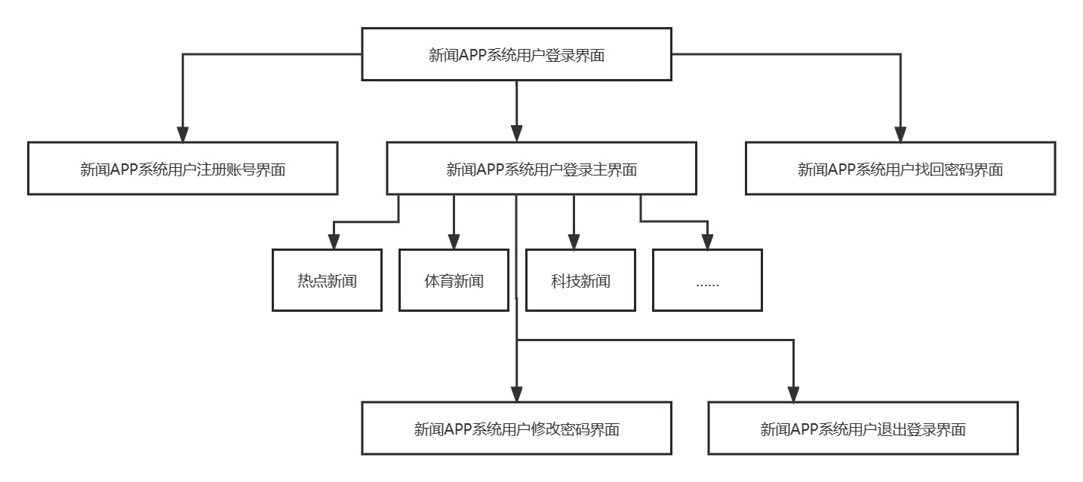
3.1 应用流程规划
一、系统功能模式图
MORE THEN
YOU WAIT

Slide 17
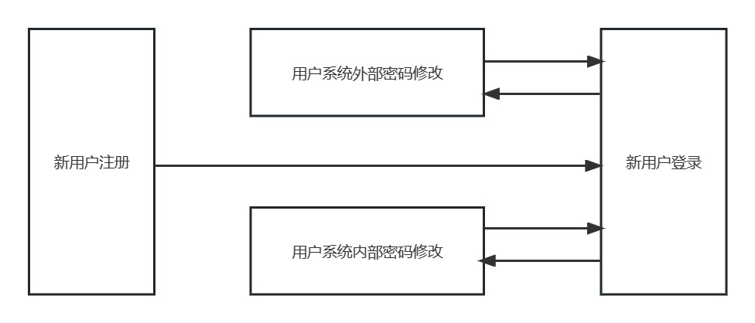
3.1应用流程规划
二、数据流程图
MORE THEN
YOU WAIT
TODAY

Slide 18
3.2设计与测试规范
一、业务逻辑测试
UI交互体验测试 |  | 页面按照UI设计原型图实现，布局符合用户使用习惯
 |  | 恰当的利用窗体和控件的空白，以及分割线条
 |  | 窗口切换、移动、改变大小时，界面显示正常
 |  | 刷新后，页面显示正常
 |  | 无错别字，或者提示性文字措词恰当准确
 |  | 控件（如菜单、对话框、按钮，单选框、复选框）的布局、风格、是否正确，界面是否美观，操作是否友好
业务逻辑功能测试 | 正向用例 | 针对被测功能点的特性列出相应类型的测试用例对其进行覆盖
 | 反向用例 | 结合各自业务场景，通过八大用例设计方法来编写
 | 正向用例调整 | 测试实现的各个阶段跟踪测试实现与需求输入的覆盖情况
特殊功能点 | 推送通知（PUSH消息） | 检查Push消息是否按照指定的业务规则发送
 |  | 检查在免打扰时间段内，用户是否接收不到Push
 |  | 点击推送消息后是否跳转至应用里
 |  | 检查Push消息是否只针对登录用户
 |  | 检查不接收推送消息时，用户是否不会再接收到Push消息
 | 账号注册 | 通过手机号注册
 |  | 通过微信、QQ等第三方注册
 |  | 通过唯一用户名注册
 |  | 通过邮箱注册
 | 登录 | 静态密码登录
 |  | 手机验证码登录
 |  | 邮箱验证登录
 |  | 第三方授权登录
 |  | 多点登录
MORE THEN
YOU WAIT
TODAY

Slide 19
3.2设计与测试规范
二、安全测试
安全测试 | 敏感信息是否加密
 | 必要参数是否后端也进行校验
 | 接口是否越权请求
 | 接口是否能防止拦截篡改
 | 接口参数不能是密码明文
 | 控制台和日志均不能打印出密码明文
MORE THEN
YOU WAIT
TODAY

Slide 20
3.2设计与测试规范
三、专项测试
权限测试 | 扣费风险：包括短信、拨打电话、连接网络等
 | 隐私泄露风险：包括访问手机信息、访问联系人信息等
 | 对APP的输入有效性校验、认证、授权、数据加密等方面进行检测
 | 限制/允许使用手机功能接入互联网
 | 限制/允许使用手机发送接受信息功能
 | 限制/允许使用本地连接
 | 限制/允许使用手机拍照或录音地址获取
 | 限制/允许使用手机读取用户数据
 | 限制/允许使用手机写入用户数据
 | 限制/允许使用应用程序来注册自动启动应用程序；
安装、卸载和升级 | 软件安装后是否能够正常运行，安装后的文件夹以及文件是否写到了指定的目录里； 软件安装各个选项的组合是否符合概要设计说明； 软件安装向导的UI测试； 安装后没有生成多余的目录结构和文件
 | 测试系统直接卸载程序是否有提示信息； 测试卸载后文件是否全部删除所有的安装文件夹； 卸载是否支持取消功能，单击取消后软件卸载的情况
 | 后台配置升级，APP启动正常； 应用商店升级，APP启动正常
MORE THEN
YOU WAIT
TODAY

Slide 21
3.2设计与测试规范
三、专项测试
网络测试 | WIFI和5G间、5G和4G间、4G和3G间、WIFI和无网络间、5G和无网络间切换时， APP的数据提交和页面跳转加载，数据查询等场景下，APP响应正常
 | 低丢包率（5%）时，低延迟（上行）和（下行）； 低丢包率（5%）时，高延迟（上行）和（下行）； 高丢包率（5%）时，低延迟（上行）和（下行）； 高丢包率（5%）时，高延迟（上行）和（下行）。
 | 使用真实的SIM卡在移动，电信，联通间， 选择真实的5G、4G、3G、2G网络，做测试
兼容性测试 | 与本地及主流App是否兼容
 | 不同分辨率下，APP的UI交互体验是否友好
 | 相同品牌不同操作系统UI和功能表现是否一致
中断测试 | 锁屏中断：APP运行时，锁屏后再打解锁，app 仍处于该页面
 | 插拔数据线：APP运行时，插拔数据线后，对APP无影响
 | 普通SIM电话来电中断
 | 网络电话中断：微信视频电话、QQ语音电话等
 | 闹钟中断
 | 蓝牙文件传输中断等
 | 断电和自动关机等造成的中断
MORE THEN
YOU WAIT
TODAY

Slide 22
3.2设计与测试规范
三、专项测试
MORE THEN
特殊场景 | 前后台切换（多任务切换和单任务切换）
 | 横竖屏切换中，APP是否有异常
 | 分享功能（微信和QQ，微博等），在第三方软件中打开无异常
系统资源占用 | APP安装、卸载的响应时间； APP各类功能性操作的响应时间
 | 页面跳转过程和提交过程查看CPU占用率； 页面跳转过程和提交过程查看内存使用率； 一段时间后，查看APP的耗电量； 页面流量的大小，结合实际业务场景是否有异常
YOU WAIT
TODAY

Slide 23
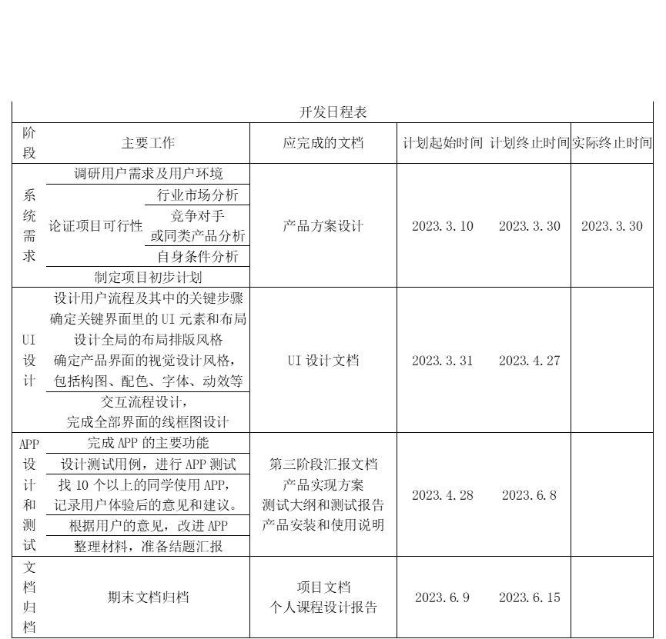
3.3开发日程表
MORE THEN
YOU WAIT
TODAY

Slide 24
04 推广方案＆运营规划

Slide 25
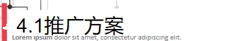
4.1.1渠道推广 主要采取4种方式
基础上线
运营商渠道
社交平台推广
广告平台
各大下载市场、应用商店、大平台、下载站的覆盖Android版本发布渠道
中国移动、电信、联通。用户基数较大，可以将产品预装到运营商商店，借力于第三方没有的能力，如果是好的产品，还可以得到其补助和扶植。
采取合作分成的方式与主流平台合作
起量快，效果显而易见，但成本较高，以目前主流平台为例，CPC价格在0.3-0.8元，CPA在1.5元-3元之间。

Slide 26
4.1.2新媒体推广 主要采取4种方式
品牌基础推广
论坛，贴吧推广
微博推广
微信推广
百科类推广：在百度百科，360百科建立品牌词条。
问答类推广：在百度知道，搜搜问答，新浪爱问，知乎等网站建立问答。
以官方贴、用户贴两种方式发帖推广。
应当定期维护好自己的帖子，及时回答用户提出的问题，搜集用户反馈的信息，以便下个版本更新改进。
将产品拟人化，定位微博特性，坚持原创内容的产出；在微博上抓住当周或当天的热点跟进。
保持互动，提高品牌曝光率。
可以策划活动，微博转发等。
可以按以下流程推进：内容定位->种子用户积累->小号积累->小号导大号->微信互推。

Slide 27







4.1推广方案
4.1.3线下推广
v
利用宣传经费印制纸质宣传单和各种海报，做宣传。
介绍海报：在人流量多且可免费宣传的地方张贴海报宣传。
宣传单：与合作商家商议，将宣传单曝光于商家跟用户接触的地方。
地推卡传单：制作精美传单，在办公区域相对集中的地方、商场发布传单。
75% | Results
v
60% | Pictures
80% | Color Options

Slide 28
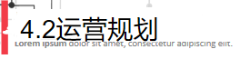
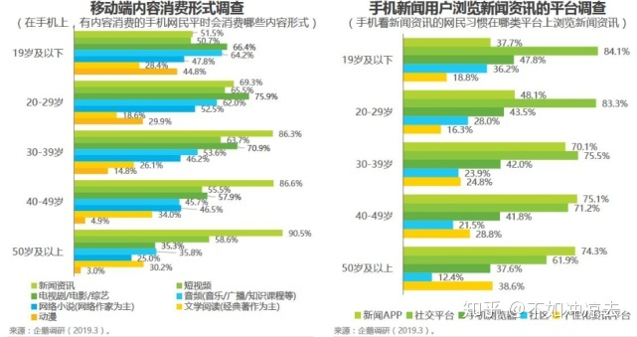
4.2.1
市场分析
新闻APP很大程度上满足了用户获取资讯这一内容消费刚需。新闻资讯作为文化内容产品大致经历了三个发展阶段：依赖于广播、电视、纸媒等渠道的传统媒体时代；以门户网站为代表的PC互联网时代；内容分发、即使互动、个性推推荐的移动互联网时代。
数据表明，移动端新闻APP成为互联网时代资讯传播的主战场，新闻APP也是除社交平台外用户的第一资讯获取渠道。

Slide 29
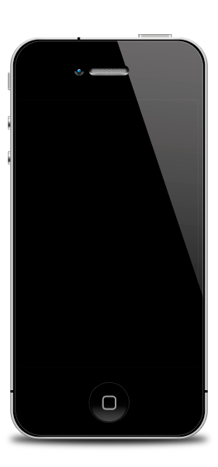
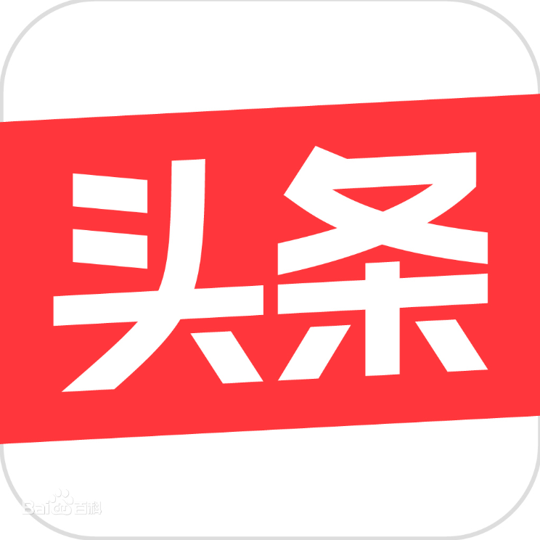
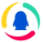
4.2.2竞品分析
今日头条
腾讯新闻
今日头条是一款新闻聚合平台类app，聚焦于年轻群体，追求个性化，关注自己喜欢的领域，兴趣广泛。今日头条进军长视频领域。
腾讯新闻是一款综合新闻资讯类 app ，它由早期的商业门户网站演变而来，聚焦于中年成熟人群，关注事实、消费内容。腾讯新闻提供严肃的时事要闻

Slide 30
4.2.3产品运营阶段
种子期
主要目的在于收集用户行为数据，与产品设计时的用户模型做对比，有目的性调优。
营收期：
主要目的在于通过各种活动运营、增值服务创造营收。
推广期
主要目的在于扩大影响，吸收用户。

Slide 31
4.2.4团队架构
市场运营总监
渠道经理
负责内容规划，运营策略及计划制定，渠道构建和监督，新媒体推广实施跟踪，APP运营数据分析,团队建设和管理。
拓展各互联网流量渠道，一切有助于APP流量提升的渠道合作都属于工作范畴，渠道经理的工作职责就是制定渠道拓展计划，带领BD专员拓展各市场，分析数据，完成运营总监制定的流量指标。
文案策划
新媒体推广经理
文案策划岗位是文字输出岗位，需要文字功底好，有创意，对热点有嗅觉，最好在事件营销传播方面有成功案例。相关标题文字。
能配合文案玩转各社交媒体渠道，在事件营销及热点引爆有嗅觉和实操经验。

Slide 32
THANK YOU

